Slide 1
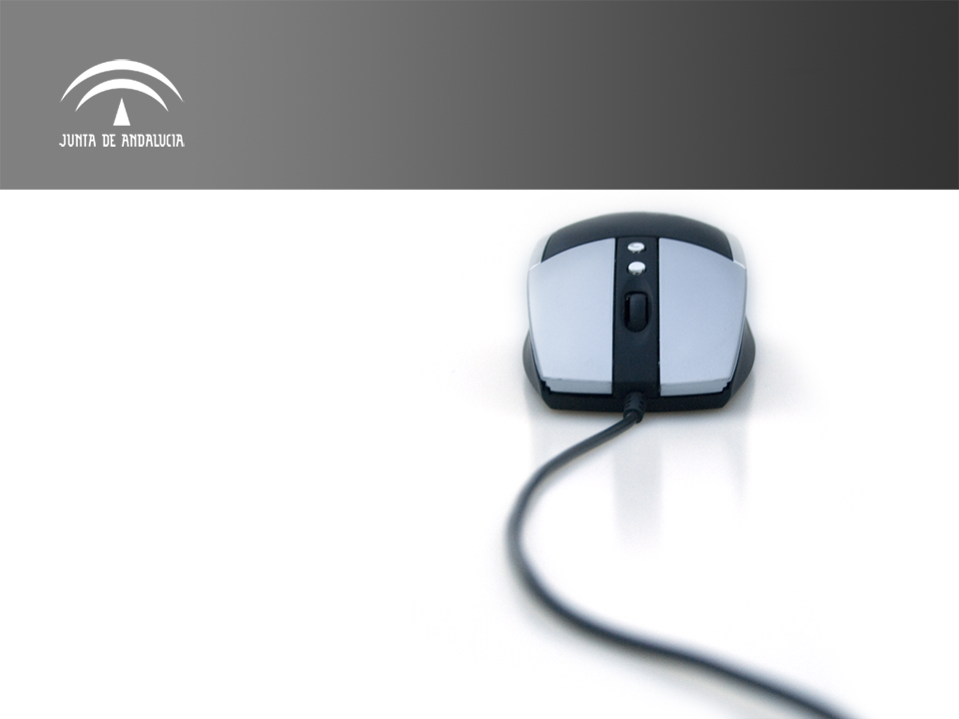
Explotación de Sistemas Informáticos
CICLO FORMATIVO DE GRADO MEDIO
Mantenimiento Informático
Mi formación, mi futuro.

Slide 2
En este Ciclo de Informática, conocerás a fondo el mundo de Internet, encontrarás empleo fácilmente y te adentrarás en el sector de las nuevas tecnologías.

Slide 3
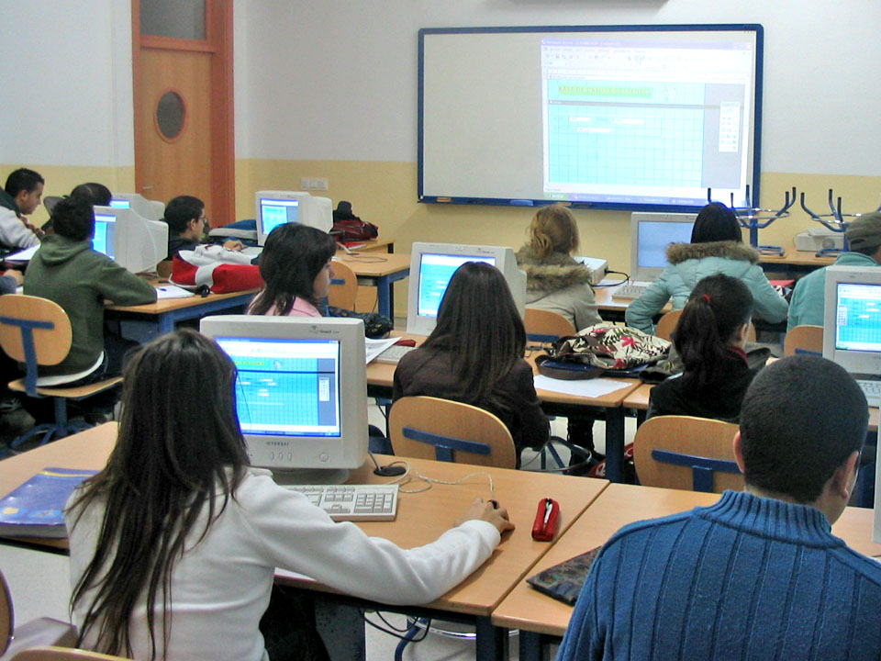

Slide 4
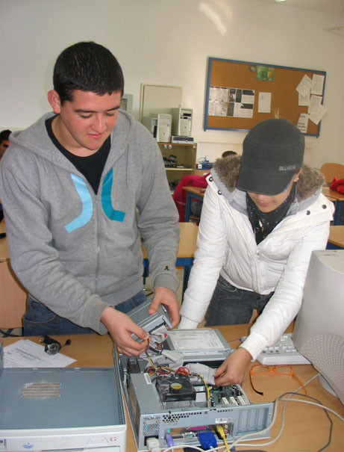
¿Qué voy a aprender?
Podrás montar un ordenador, instalar redes, crear páginas web y gestionar el sistema informático de una empresa.
Además, aprenderás a formatear un equipo y volver a instalar de nuevo todos los programas para su correcto funcionamiento .
Montaje de un ordenador

Slide 5
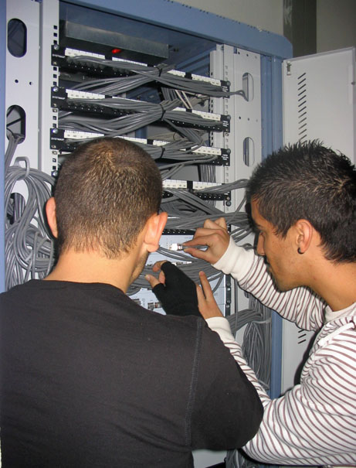
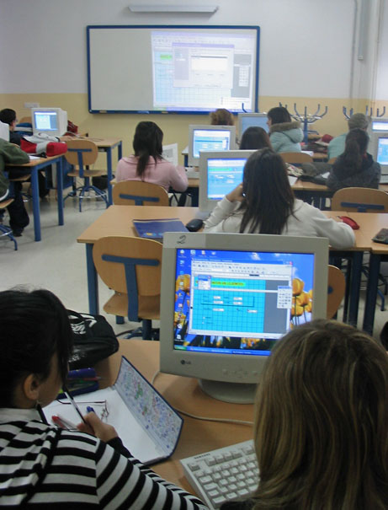
¿Qué voy a aprender ?
Montaje de una red
Instalar aplicaciones

Slide 6
¿Cómo conseguirlo?
A lo largo de las 2000 horas que componen el ciclo, podrás aprender contenidos teóricos y prácticos de Informática.
Al final del segundo curso tendrás la oportunidad de trabajar en prácticas durante casi 3 meses en una empresa del sector informático.
Los contenidos que aprenderás son:
Instalación de sistemas operativos.
Montaje y reparación de ordenadores.
Instalación de redes.
Diseño de páginas web.
Instalación de servicios de Internet.
Diseño de base de datos.

Slide 7
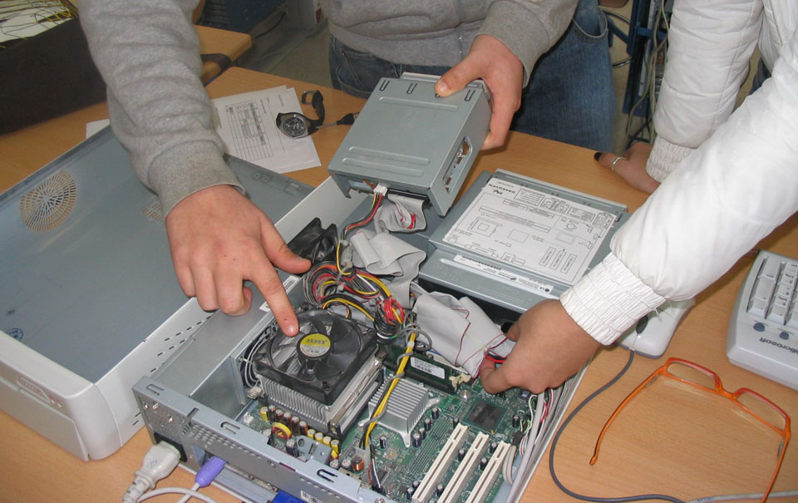
¿Cómo conseguirlo ?
Cambio de componentes Hardware

Slide 8
Voy a trabajar como:
Los puestos de trabajo a desempeñar:
Técnico en mantenimiento de sistemas operativos.
Técnico en mantenimiento de servicios de Internet.
Técnico en mantenimiento de redes de área local.
Técnico de ventas en tiendas de informática.
Donde puedes trabajar:
Empresas de mantenimiento informático.
Empresas proveedoras de servicios de Internet.
Empresas de comunicaciones.
Empresas distribuidoras de servicios informáticos.

Slide 9
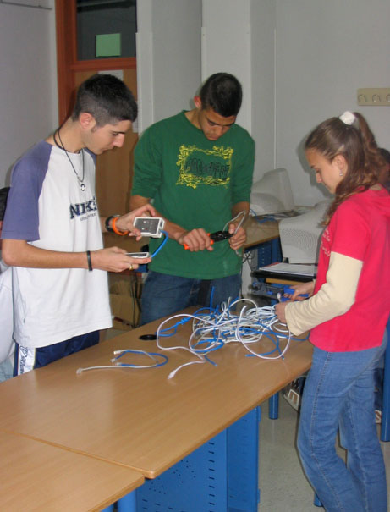
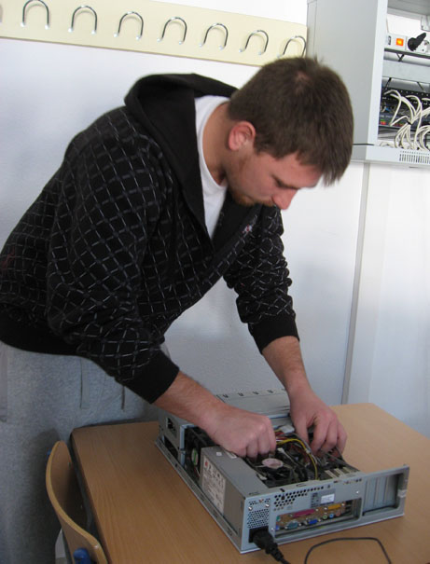
Voy a trabajar como:
Preparación del cableado de red
Reparación de ordenadores

Slide 10
Puedo seguir estudiando:
Bachillerato:
Puedes optar por estudios de Bachillerato en cualquiera de sus cuatro modalidades, siempre que tuvieras el título de graduado en secundaria.
C. F. de Grado Superior:
Puedes acceder a un ciclo superior de la familia profesional de informática , superando una prueba y teniendo cumplidos 18 años.

Slide 11
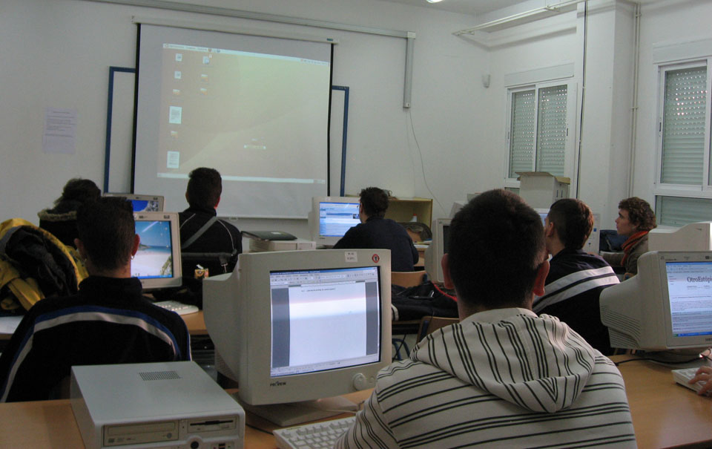
Puedo seguir estudiando
Diseño de Páginas Web

Slide 12


